Slide 1
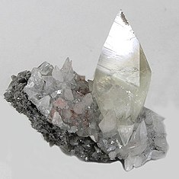
Kalcit
CaCO3
Tato fotka od autora Neznámý autor s licencí CC BY-SA

Slide 2
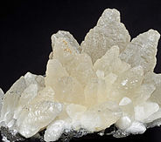
vzniká na hydrotermálních žílách
Fyz. Vlastnosti.....
Tvrdost : 3
Lesk:
Vryp:bílí
Barva: bílá,čirá......
Chemické vlastnosti: puká
Využití: stavebnictví, dekorace,výroba, hutnictví,sklářství
Tato fotka od autora Neznámý autor s licencí CC BY-SA

Slide 3
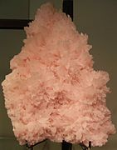
Výskyt
Česko:
Slovensko:
Německo:
Island:
USA:
Rusko:
Švédsko:
Tato fotka od autora Neznámý autor s licencí CC BY-SA

Slide 4
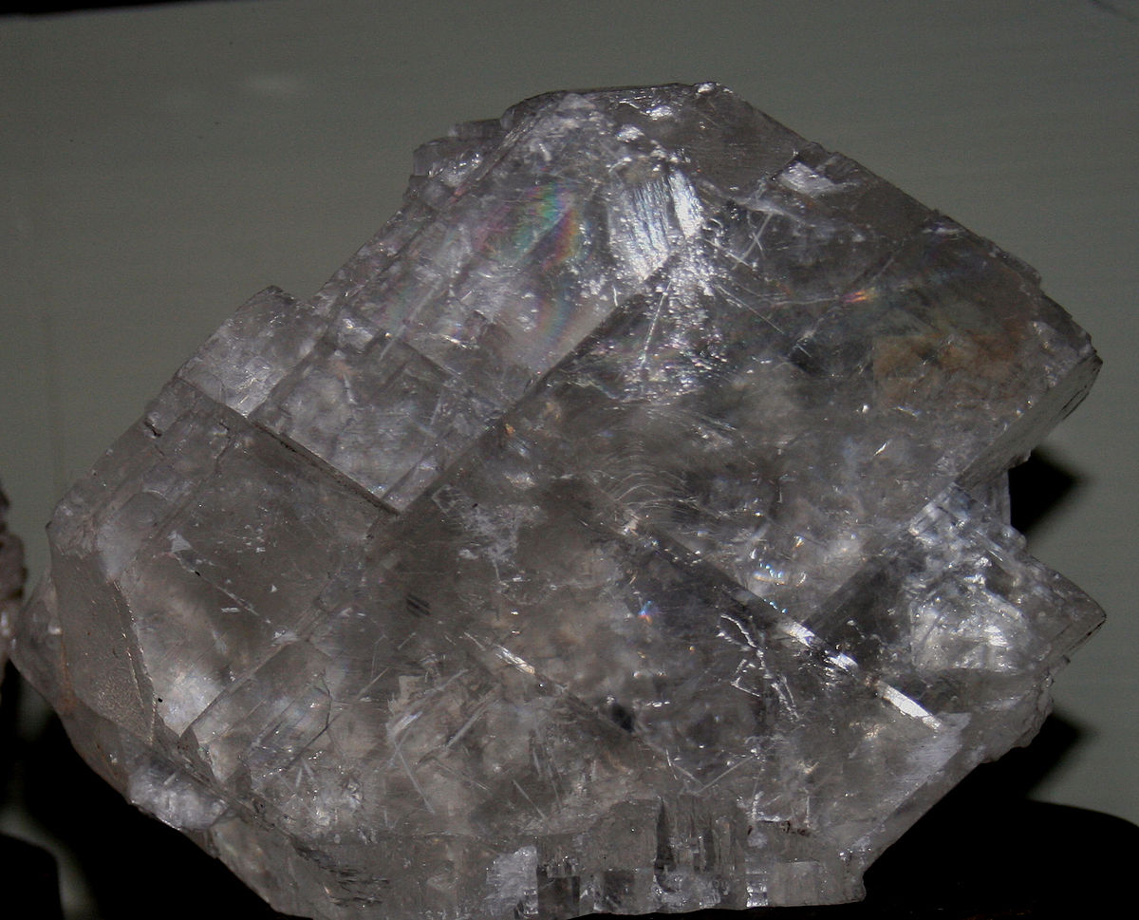
Zajímavosti:
Tato fotka od autora Neznámý autor s licencí CC BY-SA

